Slide 1
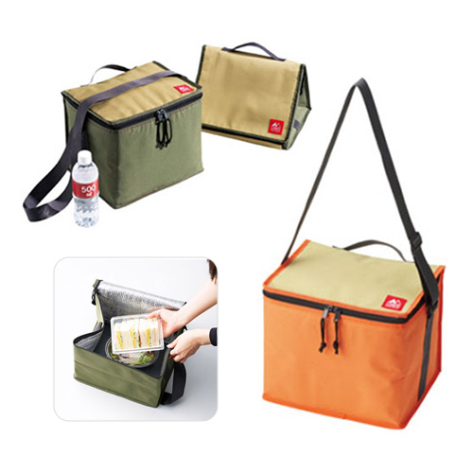
【提案書】
キャンプス 保冷温スクエアバッグ
特徴
用途に合わせて形状を変えることが可能な2WAY仕様の保冷温バッグです。500mlのペットボトルなら12本収納可能なサイズ感。裏面のメッシュポケットも使い勝手抜群です。
納期
納期スペース
仕様
カラー展開：オレンジ・グリーン 2色取混ぜ
素材：表/ポリエステル、内/アルミニウム・PE、ベルト/PP、底板/PE
サイズ：使用時/245×300×230mm、収納時/約55×310×245mm
包装：包装袋
お見積
お見積りスペース

